Slide 1
Welkom 4 Havo.

Slide 2
Planner aankomende 2 lessen.
Les 1: 7.5 t/m 7.10
Les 2: 7.11 t/m 7.14
Slaan eerste gedeelte van hoofdstuk 7 over, we komen hier later nog op terug.

Slide 3
Hoofdstuk 6. verzekeren.
Wat is verzekeren?
Het indekken van risico.
Namelijk: je betaald een vast bedrag per maand/jaar, maar dekt daarmee het risico in dat als je iets overkomt waarvoor je verzekerd bent je daarvoor moet betalen.
Voorbeelden?
Ziektekostenverzekering, telefoon.

Slide 4
Particuliere en sociale verzekeringen.
Particuliere verzekeringen:
Niet verplichten verzekeringen, kies je zelf voor, verzekeringsmaatschappijen kunnen je weigeren.
Voorbeelden?
Brand, fiets, telefoonverzekering.
Bedrag wordt bepaald door het risico wat mensen lopen. (gemiddelde kosten van de schade * kans op schade)
Sociale verzekeringen.
Verplicht gesteld door de overheid, verzekeringsmaatschappijen kunnen niemand weigeren.
Voorbeelden?
Algemene ouderdom wet (AOW), werkloosheidswet (WW)
Premie geheven naar draagkracht, meer inkomen meer betalen.

Slide 5
Sociale verzekeringen: volksverzekeringen en werknemersverzekeringen
Volksverzekeringen verplicht voor iedereen.
AOW, algemene ouderdomswet.
WlZ, wet langdurige zorg
Anw algemene nabestaandenwet
AKW algemene kinderbijslagwet
Zorgverzekeringswet (Zvv) wel verplicht, maar particulier geregeld.
Geen risico selectie: iedereen mag overal een basisverzekering afsluiten.
Risico selectie: de verzekeraar verzekerend alleen mensen met een laag risico, cq selecteren op risico

Slide 6
zorgtoeslag
Wat een zorgverzekering je kost is wel gerelateerd aan je inkomen.
Iedereen betaald dezelfde basis premie. (bij dezelfde verzekering)
Maar als je weinig verdiend heb je recht op zorgtoeslag.
Dus zorg toeslag zorgt ervoor dat ondanks dat iedereen evenveel betaald maar mensen met een laag inkomen een gedeelte hiervan terug krijgen

Slide 7
Werknemersverzekeringen.
Verplicht voor iedereen die werkt (ingehouden op loon)
Werkloosheidswet.
Ziektewet.
Wet werk en inkomen naar arbeidsvermogen. (arbeidsongeschiktheid)

Slide 8
Goede en slechte risico’s bij particuliere verzekeringen.
Goede risico’s premie betalers die laag risico hebben en dus zelden vergoeding/zorg nodig hebben. Leveren meer op dan dat ze kosten.
Slechte risico’s premie betalers die hoog risico hebben en dus vaak vergoeding/zorg nodig hebben. Kosten meer dan dat ze opleveren

Slide 9
Averechtse selectie bij particuliere verzekeringen.
Wanneer mensen zelf mogen kiezen wie zich wel en niet verzekeren.
Zullen de goede risico’s zich niet verzekeren aangezien de premie > kans op schade * kosten bij schade.
Cq, premie kost meer dan de verwachten kosten.
Hierdoor zullen goede risico’s zich niet verzekeren, terwijl slechte dat wel doen. Hierdoor stijgt de premie want gemiddeld moet er meer uitgekeerd worden.

Slide 10
Hoe werkt het bij collectieve verzekeringen?
Je kan niet kiezen of je deze afsluit = verplicht.
Dus zowel goede als slechte risico’s zullen zich verzekeren.
De goede risico’s zullen meer betalen dan dat ze van de verzekering krijgen
De slechte risico’s zullen meer betaald krijgen dan dat ze de verzekering betalen.
Cq de goede betalen voor de slechte risico’s.
Groot gedeelte van het geld wat de overheid nodig heeft, wordt verkregen uit belasting.
Alleen als je werkt betaal je belasting.
Dus de werkende betalen ook voor de niet werkende, dit noemen we solidariteit, de sterkste schouders dragen de zwaarste lasten.

Slide 11
Hoofdstuk 7.4 de koopkracht van het huishoudinkomen.
7.4.1 het consumentenprijsindexcijfer.
We willen weten hoeveel mensen kunnen kopen met hun inkomen.
Dat is van 2 zaken afhankelijk:
Hoeveel inkomen mensen verdienen.
Hoeveel de spullen die ze willen kopen kosten.

Slide 12
Voorbeeld situatie:
We gaan 10% meer verdienen dit jaar, de schoenen die ik wilde kopen worden 10% duurder. Kan ik meer of minder spullen kopen dit jaar?
Geen idee!
We kunnen evenveel schoenen kopen als vorige jaar (tenslotte me inkomen is net zoveel gestegen als de prijs van schoenen)
Maar hoeveel de andere producten zijn gestegen of gedaald in prijs weet ik niet
Het consumentenprijsindex geeft de prijsontwikkeling van alle spullen die we kopen weer.

Slide 13
Hoe berekenen we het CPI
Stel, we kopen alleen water en eten.
25% van ons inkomen gaat naar water.
75% van ons inkomen gaat naar eten.
Water wordt 5% duurder, eten wordt 10% duurder.
Hoe berekenen we het CPI?
Formule som van (wegingsfactor * indexcijfer) /(totaal van wegingsfactoren)
In dit geval (25 * 105) + (75 * 110) = 10875 / (25 + 75 = 100) = 108,75
Hoe komen we aan de indexcijfers?
Een stijging van 5% maakt indexcijfer 105, een stijging van 10% maakt indexcijfer 110. een daling van 5% maakt indexcijfer 95 ect.
Wat geeft een indexcijfer weer? Een stijging of daling t.o.v het basisjaar.
Dus indexcijfer 107 betekend: het is met 7% gestegen t.o.v het basisjaar
Indexcijfer 99 betekend: het is met 1% gedaald t.o.v het basisjaar.

Slide 14
Lees 7.4.1 het consumentenprijsindexcijfer.
Maak opdracht 7.5 t/m 7.7
12 minuten de tijd.
Eerder klaar?
Tot en met 7.10 maken.
9
10
8
5
6
7
4
3
1
2
12
11

Slide 15
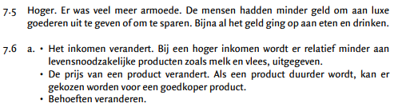

Slide 16


Slide 17
Indexcijfers met elkaar vergelijken.
Stel 2010 = basisjaar = indexcijfer 100
Stel 2011 = indexcijfer 105
Stel 2012 = indexcijfer 110
Dan kunnen we zeggen in 2011 t.o.v 2010 is het gestegen met 5%
Dan kunnen we zeggen in 2012 t.o.v 2010 is het gestegen met 10%
Om te berekenen hoeveel het is gestegen in 2012 t.o.v 2011 gebruiken we (nieuw-oud)/oud * 100%
(110-105)/105 * 100% =4.76%

Slide 18
Lees 7.4.1 het consumentenprijsindexcijfer.
Maak opdracht 7.8 t.m 7.10
12 minuten de tijd.
Eerder klaar?
Goed werk, we starten morgen met 7.11 je kan de stof alvast doornemen.
9
10
8
5
6
7
4
3
1
2
12
11

Slide 19
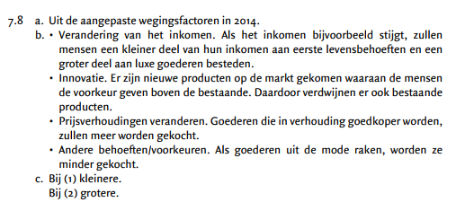

Slide 20
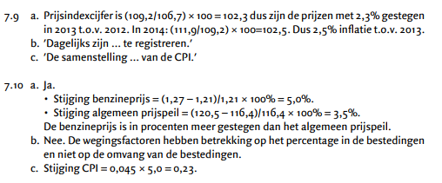

Slide 21
Hoofdstuk 7.4 de koopkracht van het huishoudinkomen.
7.4.1 het consumentenprijsindexcijfer.
We willen weten hoeveel mensen kunnen kopen met hun inkomen.
Dat is van 2 zaken afhankelijk:
Hoeveel inkomen mensen verdienen.
Hoeveel de spullen die ze willen kopen kosten.

Slide 22
Voorbeeld situatie:
We gaan 10% meer verdienen dit jaar, de schoenen die ik wilde kopen worden 10% duurder. Kan ik meer of minder spullen kopen dit jaar?
Geen idee!
We kunnen evenveel schoenen kopen als vorige jaar (tenslotte me inkomen is net zoveel gestegen als de prijs van schoenen)
Maar hoeveel de andere producten zijn gestegen of gedaald in prijs weet ik niet
Het consumentenprijsindex geeft de prijsontwikkeling van alle spullen die we kopen weer.

Slide 23
Hoe berekenen we het CPI
Stel, we kopen alleen water en eten.
25% van ons inkomen gaat naar water.
75% van ons inkomen gaat naar eten.
Water wordt 5% duurder, eten wordt 10% duurder.
Hoe berekenen we het CPI?
Formule som van (wegingsfactor * indexcijfer) /(totaal van wegingsfactoren)
In dit geval (25 * 105) + (75 * 110) = 10875 / (25 + 75 = 100) = 108,75
Hoe komen we aan de indexcijfers?
Een stijging van 5% maakt indexcijfer 105, een stijging van 10% maakt indexcijfer 110. een daling van 5% maakt indexcijfer 95 ect.
Wat geeft een indexcijfer weer? Een stijging of daling t.o.v het basisjaar.
Dus indexcijfer 107 betekend: het is met 7% gestegen t.o.v het basisjaar
Indexcijfer 99 betekend: het is met 1% gedaald t.o.v het basisjaar.

Slide 24
De prijsontwikkeling.
We weten nu hoeveel de prijzen zich ontwikkelen.
We willen daarentegen ook weten hoe ons inkomen zich ontwikkeld.
Om iets te kunnen vertellen over onze koopkrachtontwikkeling.
Daarvoor gebruiken we de volgende formule:
RIC (koopkracht) = NIC (inkomen) / PIC (prijsindexcijfer) * 100%

Slide 25
Van nominaal naar reëel inkomen.
Het nominale inkomen = het inkomen gemeten in geld.
Het reëel inkomen = het inkomen gemeten in goederen (koopkracht)
Om van het nominaal inkomen → reëel inkomen te maken hebben we het prijsindexcijfer nodig.
We gebruiken dit om te kijken of onze koopkracht stijgt/daalt.

Slide 26
Cijfervoorbeeld:
Hiervoor gaan we de volgende formule gebruiken:
RIC = NIC / PIC * 100%
Voor NIC moeten we weten hoeveel het inkomen is gestegen/gedaald.
In 2012 was het inkomen 6000. dit is ons basisjaar en in indexcijfer gelijk aan 100.
In 2013 was het inkomen 6600. dit is een stijging van (6600-6000) / 6000 * 100 = 10%.
Ons inkomen is dus 10% groter dan in 2012, daarbij hoort dus het indexcijfer 110 (procentuele stijging + 100)

Slide 27
Cijfervoorbeeld:
Hiervoor gaan we de volgende formule gebruiken:
RIC = NIC / PIC * 100%
Voor PIC moeten we weten hoeveel de prijzen zijn gestegen/gedaald.
De prijzen in 2012, is ons basisjaar en gelijk aan indexcijfer 100.
De prijzen in 2013 zijn met 8% gestegen t.o.v 2012.
Daarbij hoort het indexcijfer 108 (procentuele stijging + 100).

Slide 28
Cijfervoorbeeld:
Hiervoor gaan we de volgende formule gebruiken:
RIC = NIC / PIC * 100%
RIC = 110 / 108 * 100 = 101,85
Het reëel inkomen indexcijfer is 101,85.
Dit betekend dat t.o.v het vorige jaar (in dit geval 2012) het reëel inkomen is gestegen met 1,85%. we kunnen dus meer kopen. Onze koopkracht is gestegen met 1,85%

Slide 29
Cijfervoorbeeld 2:
Stel je verdiend 6000 euro in 2012.
Sinds 2013 ben je gewisseld van werk, en verdien je nog maar 5400 euro.
Sinds 2013 zijn de prijzen zijn gedaald met 12% t.o.v 2012.
Kunnen we concluderen dat onze koopkracht (ons reëel inkomen) is gestegen of gedaald?
Hiervoor gaan we de volgende formule gebruiken:
RIC = NIC / PIC * 100%
RIC = reeel inkomen indexcijfer.
NIC = indexcijfer nominaal inkomen.
PIC = prijsindexcijfer.

Slide 30
Cijfervoorbeeld 2:
Hiervoor gaan we de volgende formule gebruiken:
RIC = NIC / PIC * 100%
Voor NIC moeten we weten hoeveel het inkomen is gestegen/gedaald.
In 2012 was het inkomen 6000. dit is ons basisjaar en in indexcijfer gelijk aan 100.
In 2013 was het inkomen 5400. dit is een daling van (5400-6000) / 6000 * 100 = -10%.
Ons inkomen is dus 10% kleiner dan in 2012, daarbij hoort dus het indexcijfer 90 (procentuele daling+ 100)

Slide 31
Cijfervoorbeeld 2:
Hiervoor gaan we de volgende formule gebruiken:
RIC = NIC / PIC * 100%
Voor PIC moeten we weten hoeveel de prijzen zijn gestegen/gedaald.
De prijzen in 2012, is ons basisjaar en gelijk aan indexcijfer 100.
De prijzen in 2013 zijn met 12% gedaald t.o.v 2012.
Daarbij hoort het indexcijfer 88 (procentuele daling + 100).

Slide 32
Cijfervoorbeeld 2:
Hiervoor gaan we de volgende formule gebruiken:
RIC = NIC / PIC * 100%
RIC = 90 / 88 * 100 = 102,27
Het reëel inkomen indexcijfer is 102,27.
Dit betekend dat t.o.v het vorige jaar (in dit geval 2012) het reëel inkomen is gestegen met 2,27%. we kunnen dus meer kopen. Onze koopkracht is gestegen met 2,27%

Slide 33
De driehoek.
RIC = NIC / PIC * 100
NIC = RIC * PIC / 100
PIC = NIC / RIC * 100
101,85 = 110 / 108 * 10 (cijfervoorbeeld 1)
110 = 101,85 * 108 / 100
108 = 110 / 101,85

Slide 34
Lees 7.4.2 stijgt of daalt de koopkracht
Maak opdracht 7.11 en 7.12
15 minuten de tijd.
Eerder klaar?
Huiswerk voor deze week is t/m 7.14
13
9
10
8
5
6
7
4
3
1
2
12
15
14
11

Slide 35
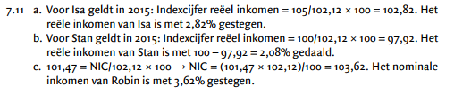
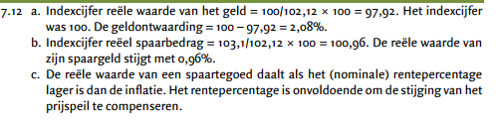

Slide 36
Lees 7.4.2 stijgt of daalt de koopkracht
Maak opdracht 7.13 en 7.14
15 minuten de tijd.
Eerder klaar?
Huiswerk voor deze week is t/m 7.14
15
9
10
8
5
6
7
4
3
1
2
14
13
12
11

Slide 37
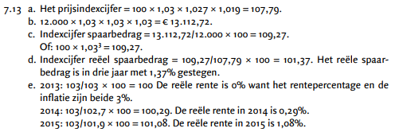

Slide 38
